Slide 1
Tập làm vn
Khởi động
- Đọc đoạn văn tả hoạt động của một em bé

Slide 2
Làm biên bản một vụ việc

Slide 3
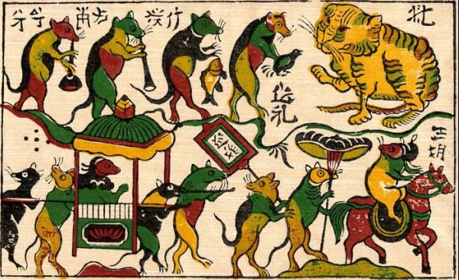
1.Đọc bài văn sau và trả lời câu hỏi :
Đề bài
Trong bức tranh dân gian cưới chuột có cảnh đàn chuột phải cống nạp mèo một con chim và một con cá để đám cưới đi trót lọt. Em hãy tưởng tượng vụ ăn hối lộ của mèo bị vỡ lở và lập biên bản về vụ việc đó.

Slide 4
Nội dung và cách trình bày biên bản ở đây có những điểm gì giống và khác với biên bản cuộc họp ?
Sự giống nhau
Sự khác nhau
- Ghi lại diễn biến để làm bằng
chứng
Phần mở đầu : có tên biên bản, có Quốc hiệu, tiêu ngữ
- Phần chính : cùng có ghi
+ Thời gian
+ Địa điểm
+ Thành phần có mặt
+ Nội dung sự việc
- Phần kết : cùng có ghi :
+ Ghi tên
+ Chữ kí của người có trách nhiệm.
- Biên bản cuộc
họp có: Báo cáo,
phát biểu
- Biên bản một vụ
việc có: Lời khai
của những người
có mặt

Slide 5
2. Giả sử em là bác sĩ trực phiên cụ Ún trốn viện ( bài Thầy cúng đi bệnh viện ). Dựa theo mẫu biên bản vừa đọc ở bài tập 1, em hãy lập biên bản về việc này.

Slide 6
Gợi ý
Biên bản cần phản ánh đầy đủ sự việc và trình bày theo đúng thể thức, cụ thể như sau :
a) Mở đầu
- Quốc hiệu và tiêu ngữ.
- Tên biên bản ( VD : biên bản về việc bệnh nhân trốn viện ).
b) Nội dung chính
- Ngày tháng, địa điểm lập biên bản.
- Những người lập biên bản ( VD : các bác sĩ, y tá trực, bệnh nhân cùng phòng).
- Tường trình sự việc bệnh nhân vắng mặt ( Ai phát hiện bệnh nhân vắng mặt,
phát hiện lúc mấy giờ, đã tìm bệnh nhân ở những chỗ nào mà không thấy ? …).
- Nêu cách giải quyết ( tìm bệnh nhân về ngay bệnh viện để mổ ).
c) Kết thúc
Các thành viên có mặt kí tên vào biên bản.

Slide 7
TIẾT HỌC ĐẾN ĐÂY
ĐÃ KẾT THÚC

